Slide 1

Sisteme de operare
Fire de execuție

Slide 2

Cuprins
fire de execuție
  kernel
  utilizator
NPTL

Slide 3
Bibliografie
Modern Operating Systems
  Capitolul 2
    2.2
Operating Systems Concepts
  Capitolul 4

Slide 4
Tipuri de procese (CPU)
CPU bound (CPU intensive)
  folosește mult procesorul
I/O bound (I/O intensive)
  folosește rar procesorul
  folosește multe operații I/O, se blochează des

Slide 5

Stările proceselor

Slide 6
Exemple de procese
Editoare de text
Server Web
Jocuri

Slide 7
Fire de execuție

Slide 8
Fire de execuție
Unitatea de planificare
Un proces este format din mai multe fire de execuție
Lightweight Processes (LWP)

Slide 9
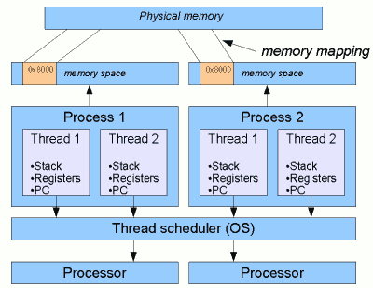
Procese și fire de execuție

Slide 10
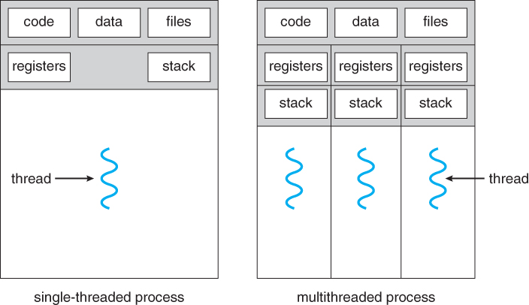
Fire de execuție

Slide 11
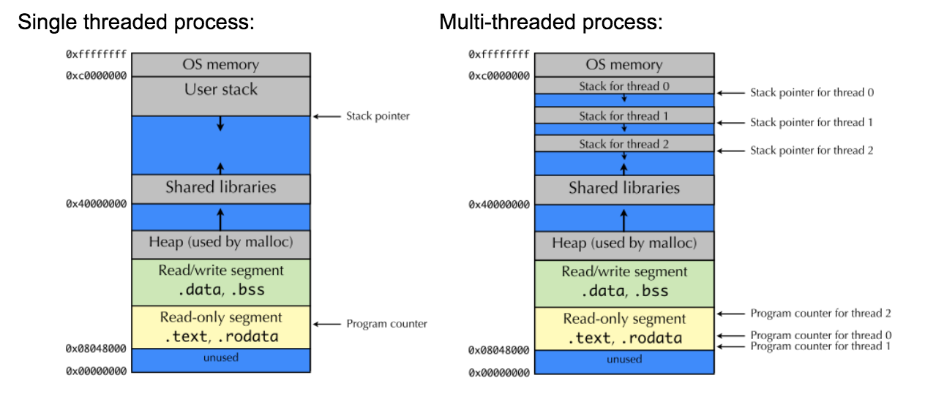
Spațiul de memorie

Slide 12
Propietățile unui fir de execuție
TID – identificator
TLS – thread local storage
Stack – stiva
Registre de CPU
State – starea
Priority – prioritea

Slide 13
Tipuri de fire de execuție
Nucleu
  Sunt cunoscute de kernel
  Se face schimbare de context
Utilizator
  Nu sunt cunoscute de kernel
  Nu se face schimbare de context

Slide 14
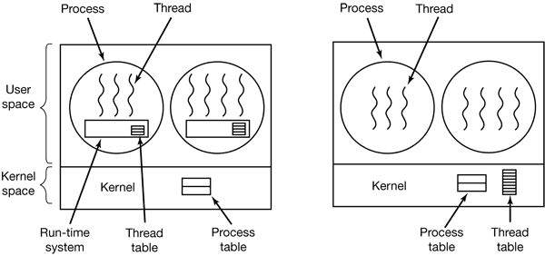
Tipuri de fire de execuție

Slide 15
Întrebare?
Fire de execuție utilizator
  Un fir de execuție face o operație blocantă
  Ce se întâmplă?
Toate firele de execuție se blochează

Slide 16
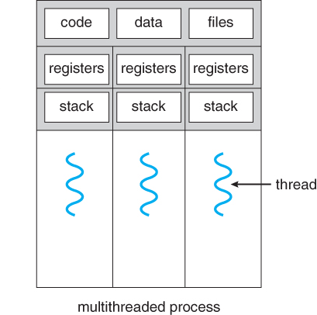
Starea proceselor

Slide 17
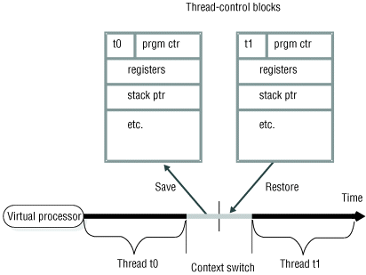
Schimbarea de context

Slide 18
Schimbarea de context
Se trece prin kernel
Nu se face flush la TLB

Slide 19
Implementarea firelor de execuție
Many to one
One to one
Many to many

Slide 20
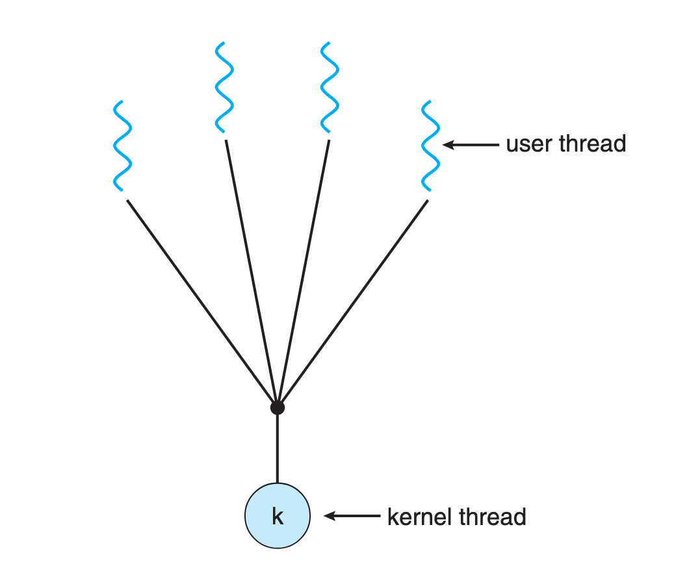
Many to one
  Fire de execuție utilizator
  Fiecare fir de execuție este planificat pe același fir de execuție nucleu

Slide 21
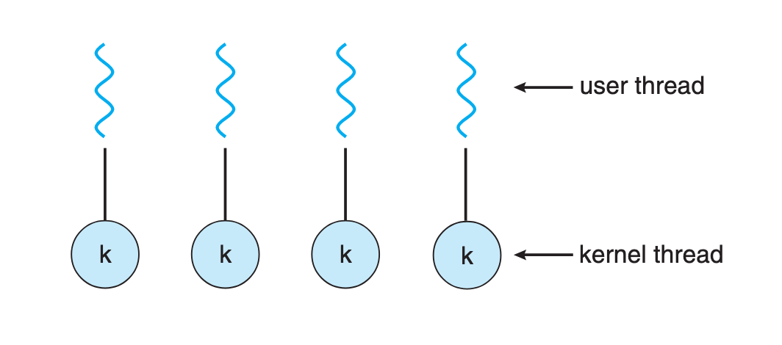
One to one
  Fire de execuție nucleu
  Fiecare fir de execuție este planificat pe un fir de execuție nucleu

Slide 22
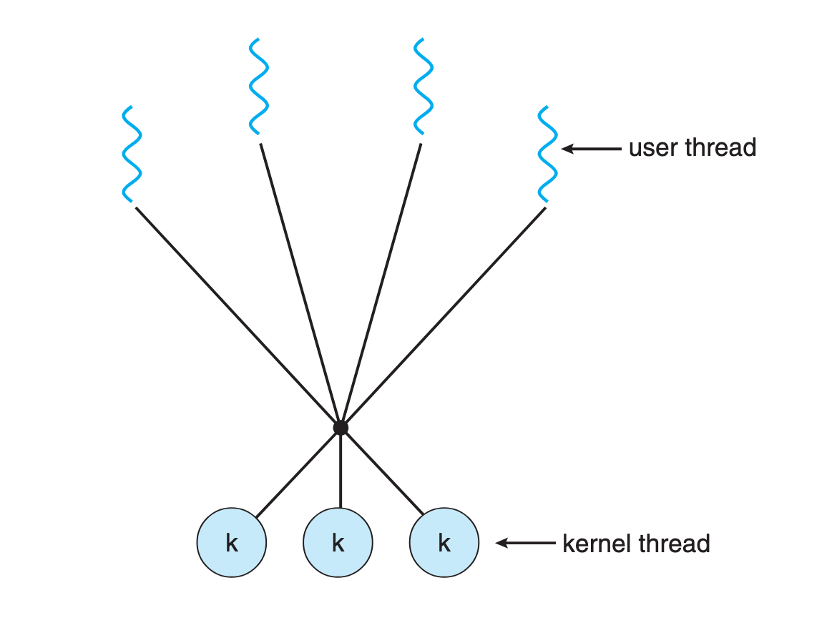
Many to many
Mai multe fire de execuție utilizator sunt planificate pe mai multe fire de execuție nucleu

Slide 23
Oprirea unui fir de execuție
Asincron
  Firul de execuție este oprit imediat
Deffered
  Fire de execuție se oprește singur

Slide 24
Implementare
Windows
  Threads
  Fibers
UNIX
  pthreads (NPTL)
  bibliotecă
Java/Go
  Many to many

Slide 25
Windows
Threads
  Nucleu
  Un proces are mai multe fire de execuție nucleu
Fibers
  Utilizator
  Un fir de execuție nucleu are mai multe fire de execuție utilizator

Slide 26
POSIX

Slide 27
Proces nou - UNIX
fork: creează un proces nou (copil) (aproape identic cu procesul părinte)
  copierea memoriei
exec: încarcă imaginea dintr-un executabil în procesul curent (de obicei folosit de procesul copil)
  memorie nouă

Slide 28
Fire de execuție nou - UNIX
fork: creează un proces nou (copil) (aproape identic cu procesul părinte)
  partajează memoria
  stivă diferită
  TCB și local storage
Linux nu știe fire de execuție
Un proces e de fapt un grup de procese care partajează memoria între ele

Slide 29
pthread
biblioteca pthread (POSIX Thread)
NPTL (New POSIX Thread Library)

Slide 30
Funcții
// create a thread
int pthread_create(pthread_t *thread, const pthread_attr_t *attr,
void *(*start_routine)(void *), void *arg);
// stop a thread
int pthread_cancel(pthread_t thread);
// wait for a thread to finish
int pthread_join(pthread_t thread, void **value_ptr);
// send a signal to a thread
int pthread_kill(pthread_t thread, int sig);
// run a function once in a thread
int pthread_once(pthread_once_t *once_control, void (*init_routine)(void));
// detach a thread
int pthread_detach(pthread_t thread)
// exit from a thread
void pthread_exit(void *value_ptr)

Slide 31
Exemplu
/* this function is run by thread */
void *run(void *void_ptr)
{
// ... thread code here
return NULL;
}

Slide 32
Start
void *data;
int main ()
{
int r;
pthread_t run_thread;
r = pthread_create(&run_thread, NULL, run, data);
if (r != 0)
{
perror ("pthread_create");
}
return 0;
}

Slide 33
Probleme
fork și exec
  se clonează toate firele de execuție?
  exec înlocuiește un singur fir de execuție?
semnale
  care fire de execuție primește semnalele?

Slide 34
Fire de execuție și fork
Se clonează un singur fir
Nu e o idee bună să se folosească într-un proces care are fire de execuție
  descriptori de fișiere
  unde se opresc celelalte fire de execuție
  funcții de bibliotecă
detalii https://www.linuxprogrammingblog.com/threads-and-fork-think-twice-before-using-them

Slide 35
Exemplu descriptori de fișiere
fd = open("file",O_RDWR|O_CREAT|O_TRUNC, 0600);
if (fd < 0) {
perror ("open()");
return 0;
}
fcntl (fd, F_SETFD, FD_CLOEXEC);

Slide 36
Soluția
int pthread_atfork(
void (*prepare)(void),
void (*parent)(void),
void (*child)(void)
);

Slide 37
Semnale
Firul de execuție curent primește semnalul
Stiva de semnale este unică
  Blocarea semnalele este făcută de fiecare fir de execuție în parte
  Acțiunea este partajată
Excepții (SIGSEV, SIGFPE, SIGBUS ...)
  sunt primite de firul de execuție care execută excepția

Slide 38
Cuvinte cheie
fir de execuție
thread
thread utilizator
thread nucleu
TCB
fiber
many to one
one to many
many to many
fork și thread-uri
semnale și thread-uri
join
Thread ID
TLS
pthread
NPTL
asynchronous exit
deffered exit

Slide 39

Întrebări

